Slide 1


Proyecto “CodePaw”
PRESENTACIÓN CAPSTONE

Slide 2


Integrantes del Proyecto
Proyecto “CodePaw”
 | Pedro Bugueño | Cargo: Desarrollador Frontend Rol: Responsable de la interfaz de usuario y usabilidad. Encargado de implementar calificaciones, tareas, papelera de recuperación y módulo de tutorial, además de realizar pruebas de usabilidad y documentación.
 | Antonia Mardones | Cargo: Desarrollador Backend Rol: Responsable de la base de datos, lógica del sistema y seguridad. Encargado de implementar login, roles, gestión de usuarios y asignaturas.

Slide 3


Descripción del Proyecto
Proyecto “CodePaw”
SITUACIÓN ACTUAL:
En el contexto educativo universitario, los estudiantes enfrentan dificultades para organizar su información académica, ya que los datos relacionados con asignaturas, evaluaciones, calificaciones, tareas y horarios se encuentran dispersos en distintas plataformas o son gestionados de manera manual. Esta dispersión genera problemas como pérdida de información, incumplimiento de plazos y dificultad para mantener un seguimiento ordenado del rendimiento académico.

Slide 4

Descripción del Proyecto
Proyecto “CodePaw”
PROPUESTA DE SOLUCIÓN:
Se propone el desarrollo de CodePaw, una plataforma web de gestión académica que centralice en un único sistema las funciones principales que los estudiantes requieren para administrar su vida académica. La solución estará organizada en módulos independientes pero integrables, tales como: autenticación y roles de usuario, gestión de usuarios, asignaturas, calificaciones, tareas, papelera de recuperación y tutorial de uso.
El sistema permitirá que los estudiantes líderes administren asignaturas, evaluaciones y horarios, mientras que los colaboradores participen en las actividades definidas en el entorno virtual. Con ello, se busca proporcionar una herramienta estructurada que facilite el acceso y control de la información académica de manera más organizada y segura.

Slide 5
Objetivos del Proyecto
Proyecto “CodePaw”
Objetivo General
Objetivos Especificos
Diseñar e implementar módulos de gestión académica.
Incorporar funcionalidades de apoyo: tutorial/ayuda y papelera de recuperación.
Asegurar la seguridad y consistencia de los datos aplicando buenas prácticas de desarrollo y gestión de bases de datos.
Levantar, analizar, documentar y validar los requerimientos que servirán de base para el diseño de la plataforma.
Implementar un sistema de autenticación con roles diferenciados (líder y colaboradores).
Desarrollar una plataforma web de gestión académica para administrar usuarios, asignaturas, evaluaciones, calificaciones y tareas en un entorno virtual de aprendizaje.

Slide 6
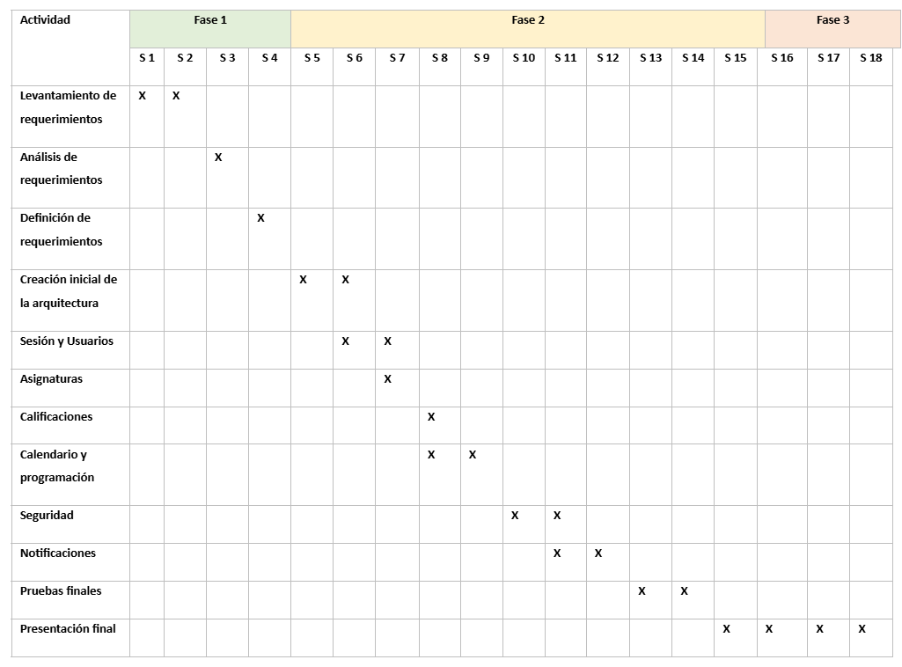
Cronograma para el desarrollo del proyecto
Proyecto “CodePaw”

Slide 7

Gracias por su atención

